Slide 1
Консультация для родителей
«Каждому возрасту-своя сказка»

Slide 2
При выборе детской сказки родители в обязательном порядке должны учитывать особенности психического развития ребенка. Необходимо знать, в каком именно возрасте ребенку будет полезна та или иная сказка.

Slide 3
Между двумя и пятью годами начинает развиваться способность ребенка образно представлять в уме и фантазировать. Мозг ребенка готов к восприятию волшебных сказок. Восприятие сказки должно способствовать повышению у ребенка уверенности в себе, в своем будущем, а не пугать его.

Slide 4
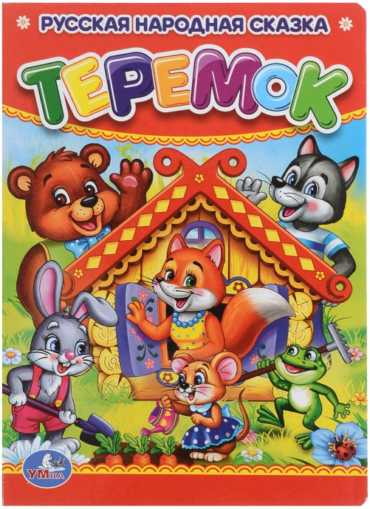
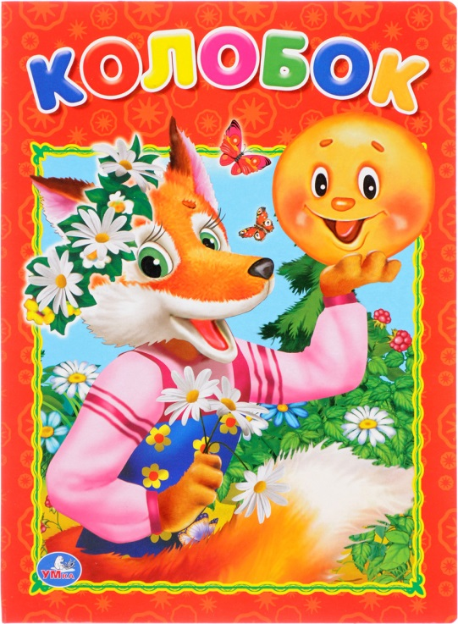
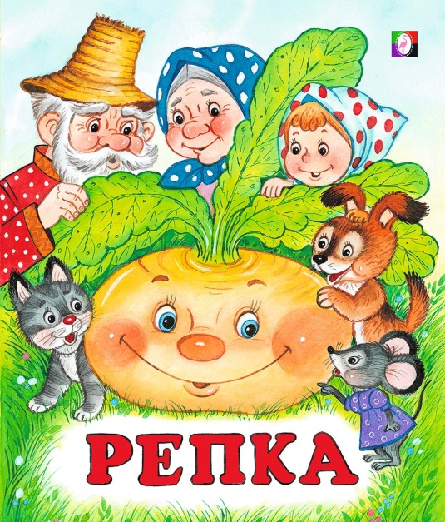
Рекомендуемые сказки
для детей
2-3 лет

Slide 5
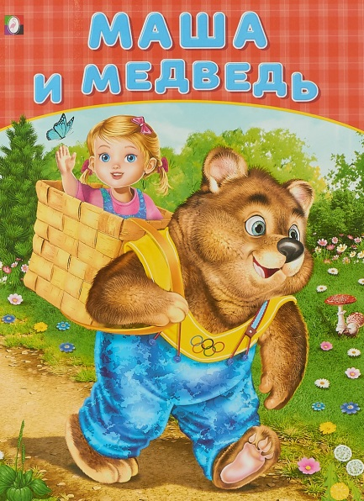
Рекомендуемые сказки
для детей 3-4 лет

Slide 6
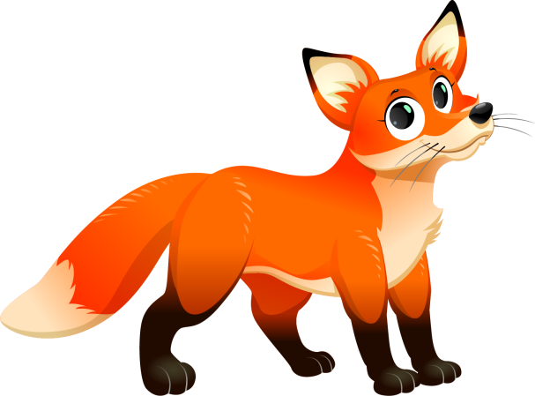
Между пятью и семью годами детям можно читать любые сказки, сюжет которых интересен ребенку. Это произведение должно развивать все стороны личности ребенка: мышление, воображение, эмоции, поведение.

Slide 7
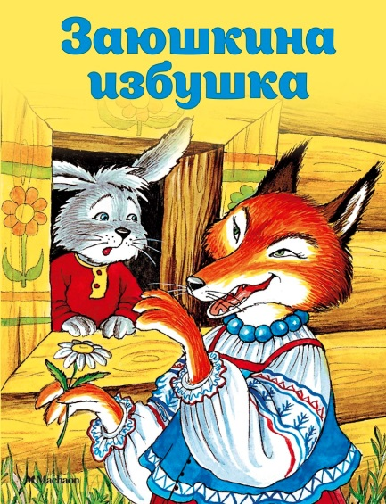
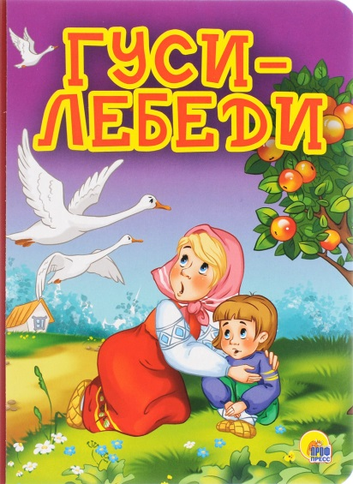
Рекомендуемые сказки
для детей 4-5 лет

Slide 8
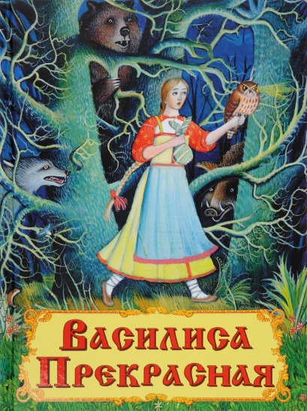
Рекомендуемые сказки
для детей
5-7 лет

Slide 9
В любое время семейные чтения сказок дают очень много и маленькому, и взрослому человеку, помогают им сблизиться душой. Известно, что дети взрослеют незаметно, поэтому так важна сказка, рассказанная именно малышу. В простой детской сказке содержится всё самое нужное, самое главное в жизни, живое, как сама жизнь.

Slide 10
Спасибо за внимание!

